Slide 1
20 Jahre Oldies
Ein Querschnitt durch zwei Jahrzehnte Turngeschichte

Slide 2
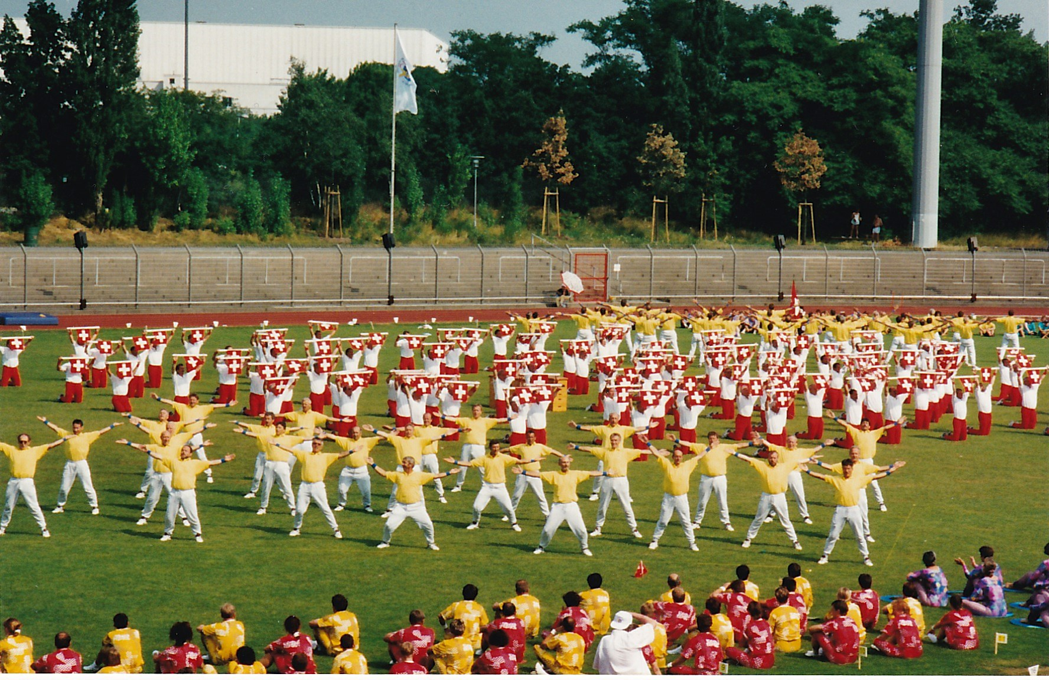
1995 - Erste Kontakte Gymnaestrada Berlin – Grossraumvorführung Schweiz

Slide 3
21.3.1997 – Ausschreibung - 20.8.2017 Orientierungsabend Aarhof Wildegg
„Gruppe AKTV- GYM-Parodie“ - Vorgängerbezeichnung der OLDIES

Slide 4
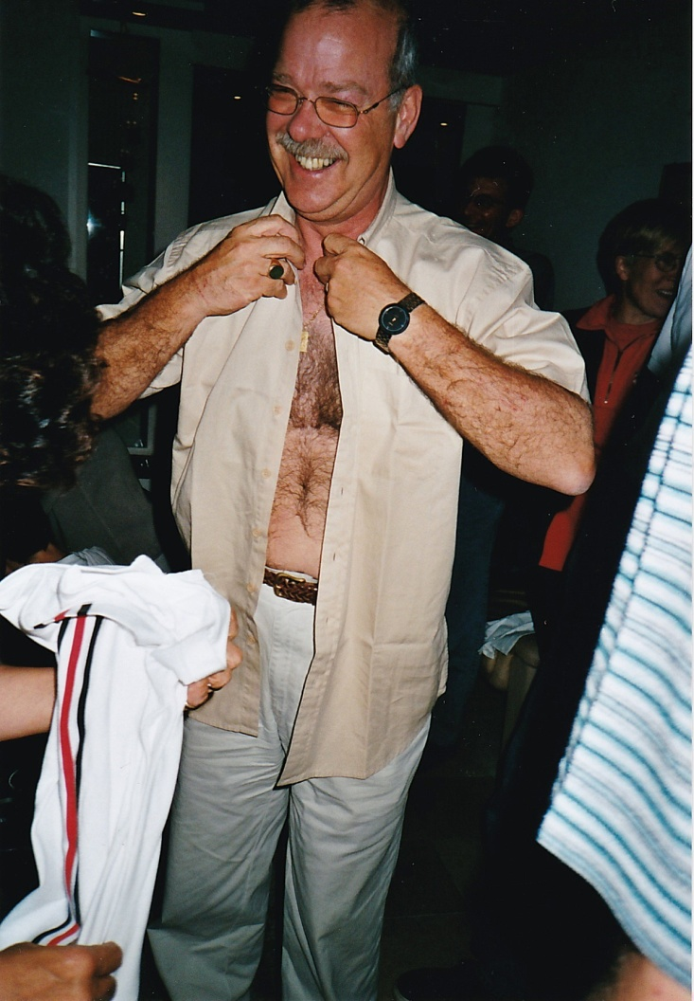
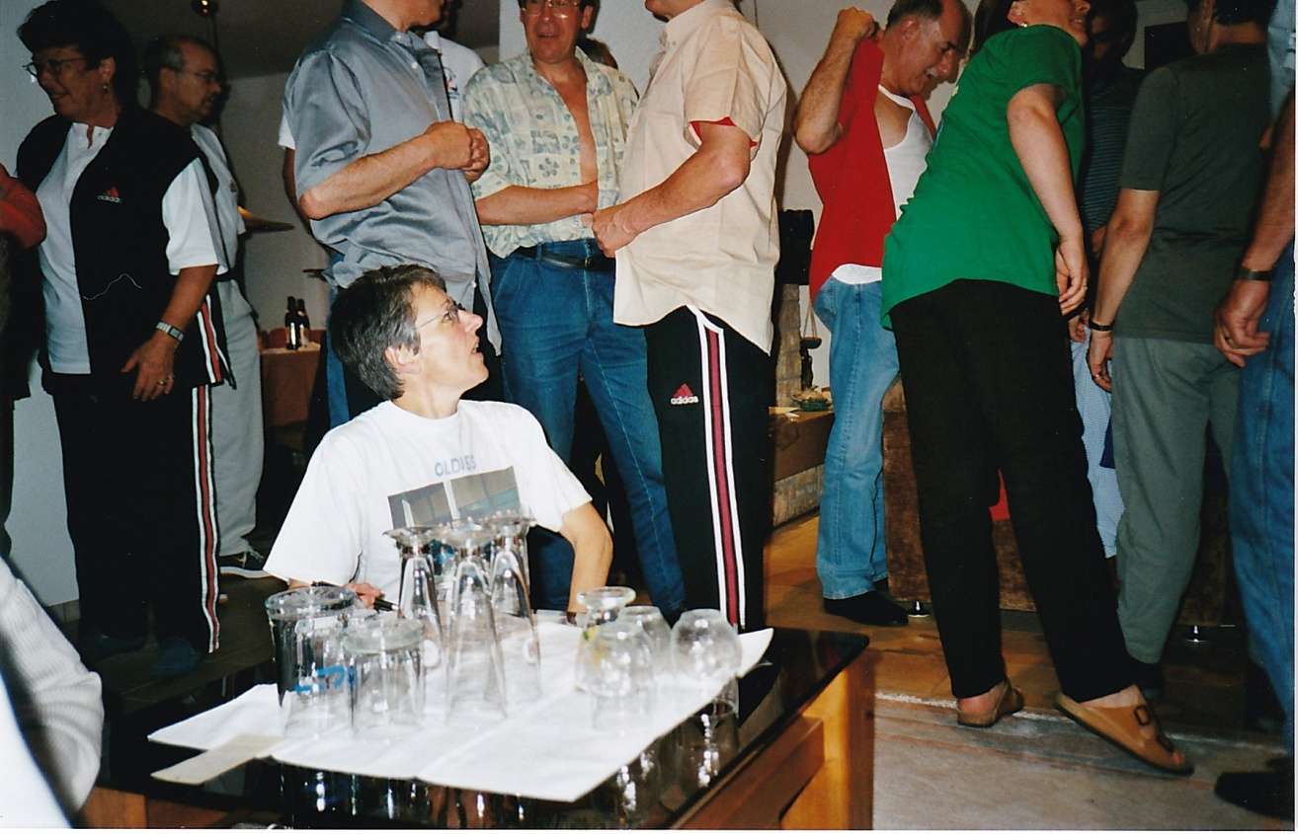
2000 - Kleiderprobe in Rothrist

Slide 5
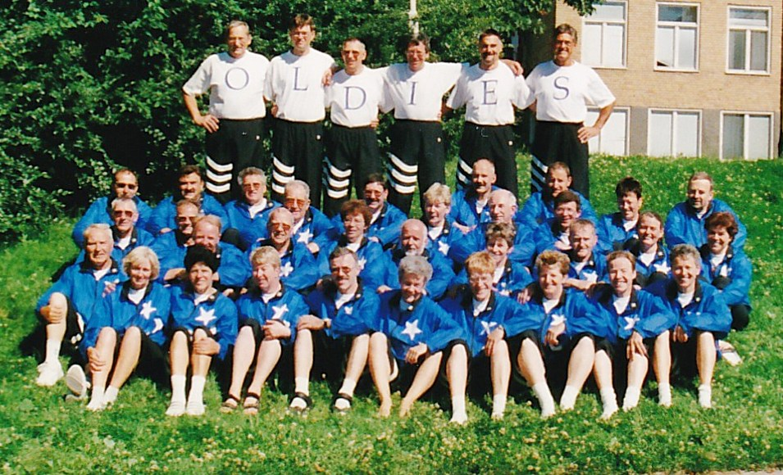
1999 - Die Oldies in Göteborg

Slide 6
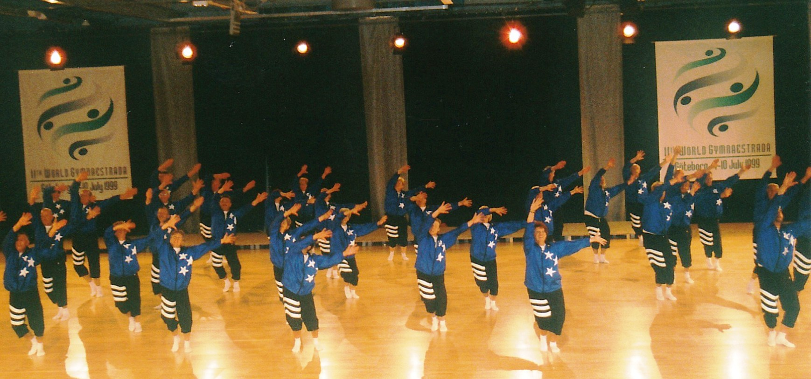
The Oldies hälsar Sverige – Die Oldies grüssen Schweden

Slide 7
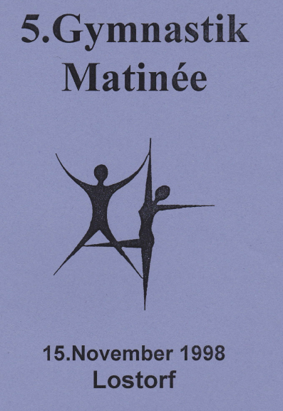

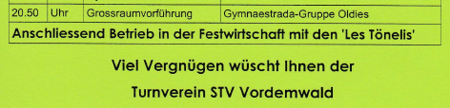
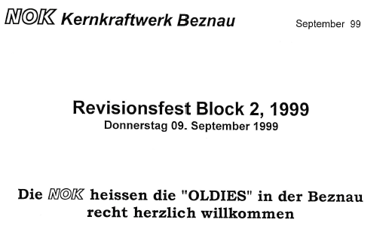
1998 – 1999 Vorbereitung TiGym2000

Slide 8

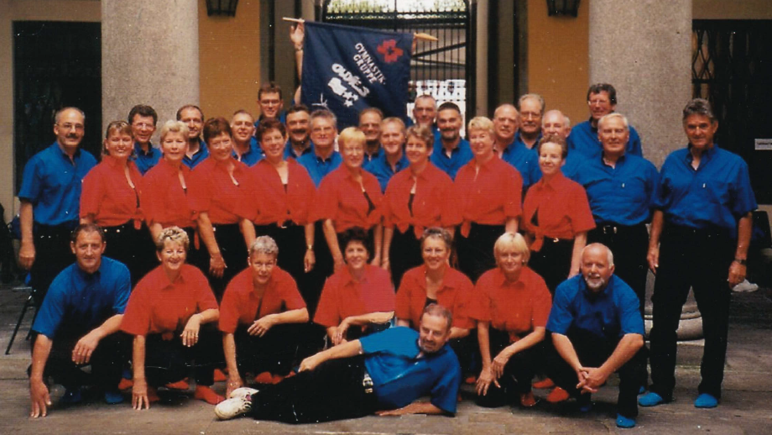
Auftritte in Mendrisio, Bellinzona und Lugano

Slide 9
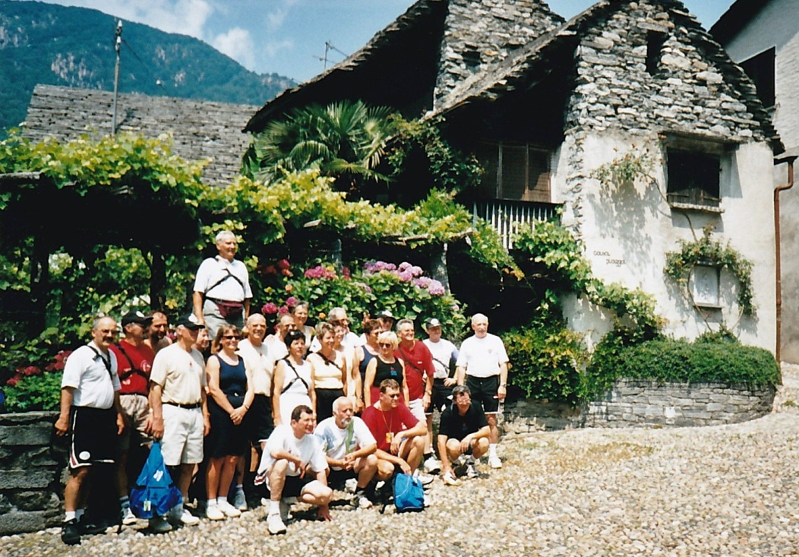
Turnfahrt ins Maggiatal, 30. Juni 2000
Wanderung von Losone entlang der Maggia und der Melezza
Apéro in Ponte Brolla
Besuch Avegno di fuori
Mittagessen im Grotto Mai Morire
Inslata mista
Coniglio al forno, Risotto
Dolce

Slide 10
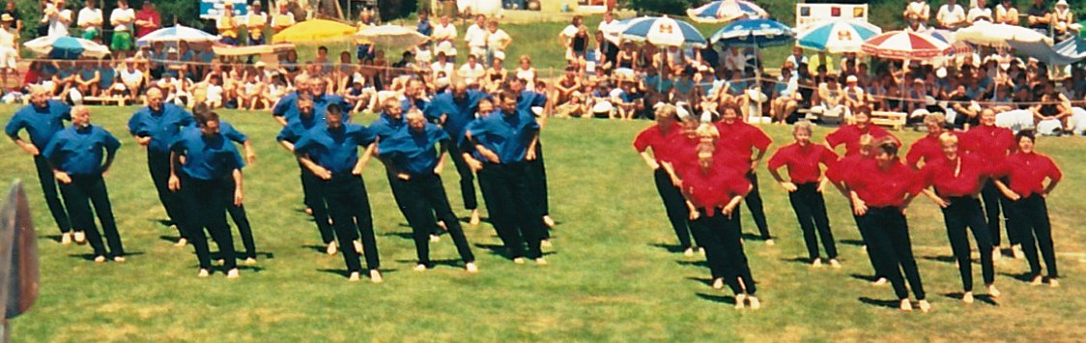
16. Juni 2001 - Kant. Turntag 35+ Gebenstorf

Slide 11
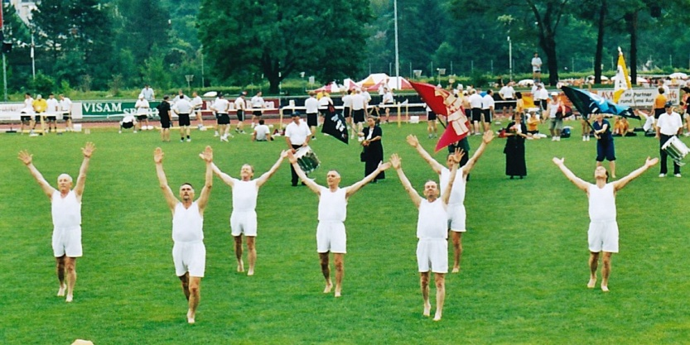
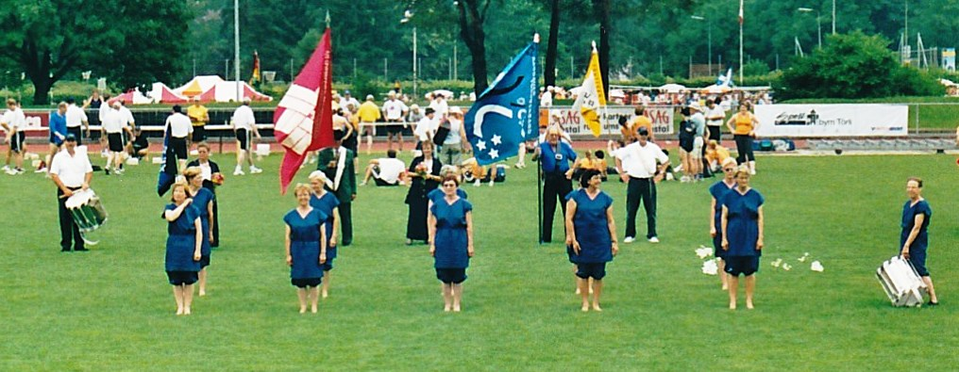
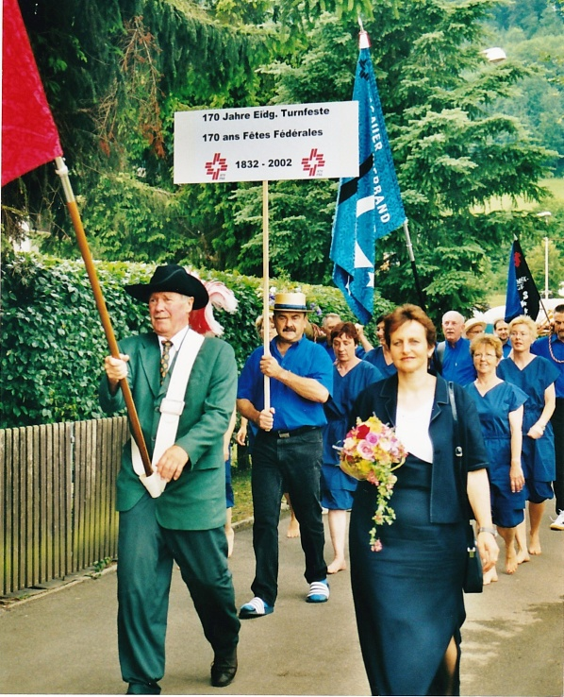
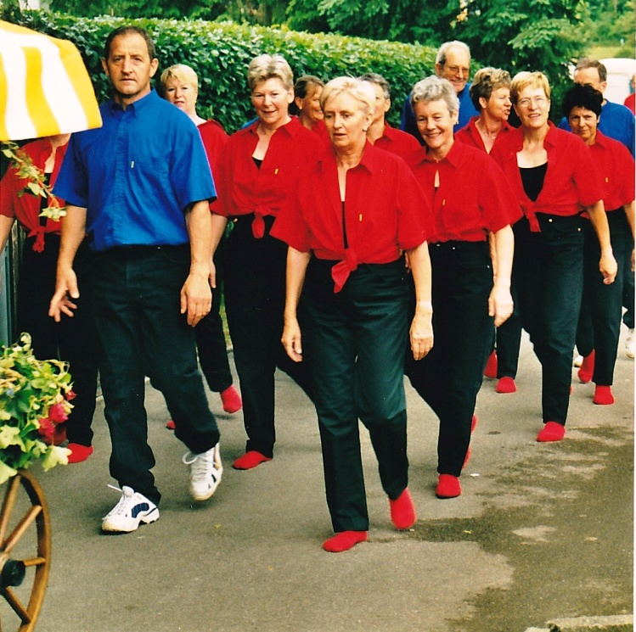
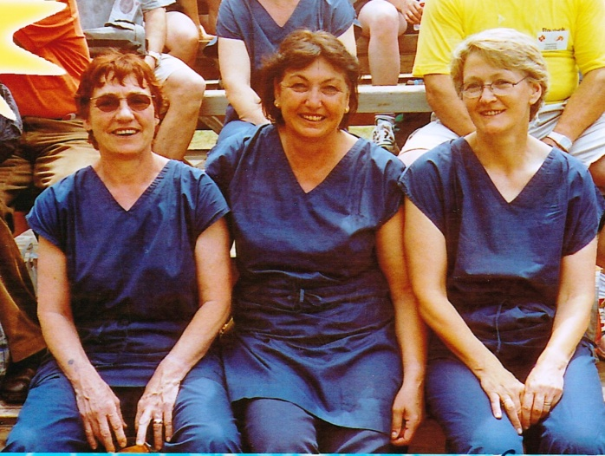
2002 - Eidg. Turnfest Baselbiet – Tag der Traditionen

Slide 12
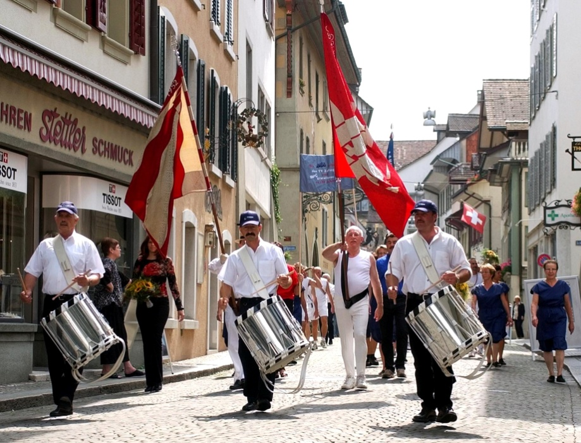
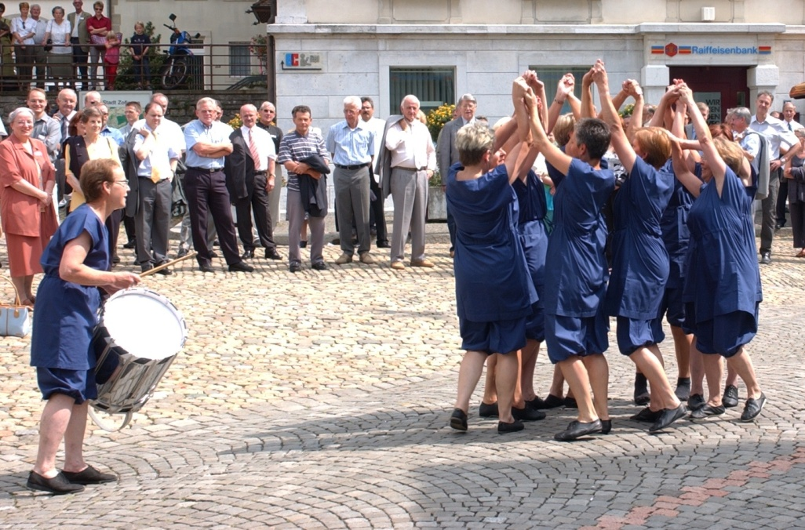
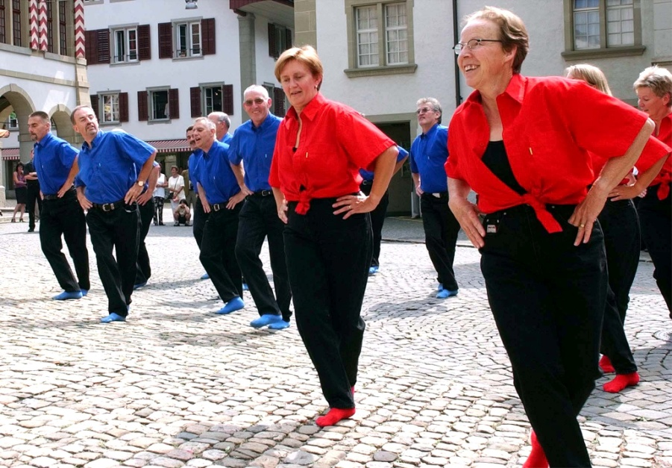
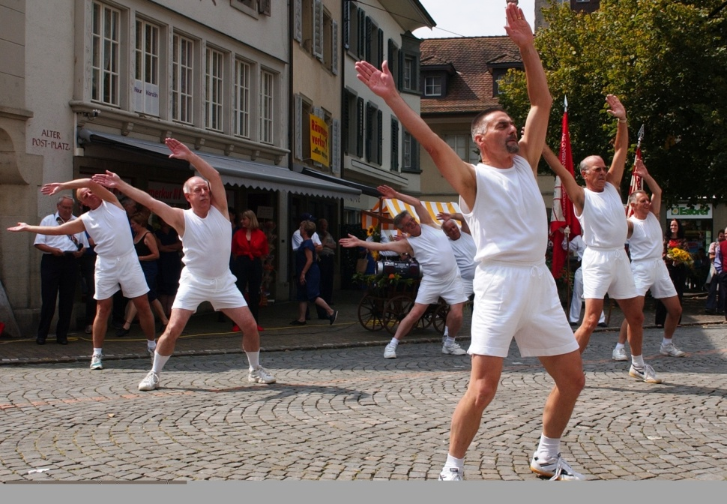
2002 - 150 Jahre Turnverein Zofingen – Festzug und Strassenturntheater

Slide 13
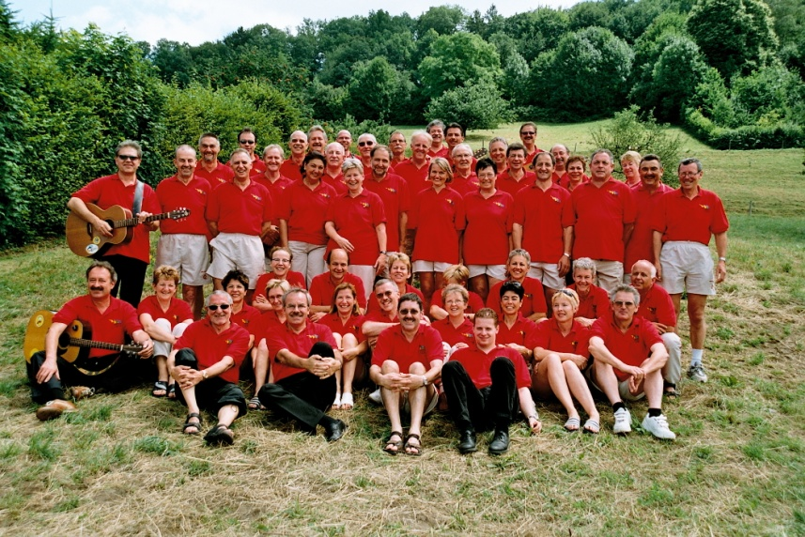
2003 – Das GYMNAESTRADA-JAHR mit der Glugger-Clique
Gymnaestrada-Première in Rapperswil-Jona
75 Jahre MR Seengen - Gym-Show Aarau - GLZ-Turnfest in Bülach

Slide 14
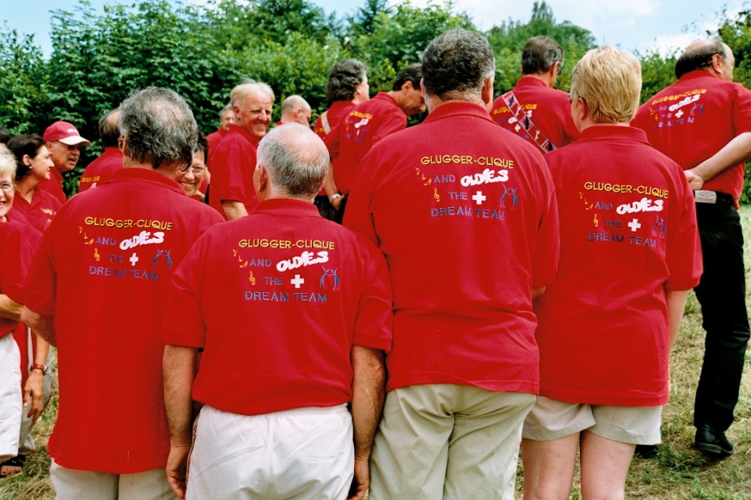
2003 – Das GYMNAESTRADA-JAHR mit der Glugger-Clique
Gymnaestrada-Première in Rapperswil-Jona
75 Jahre MR Seengen - Gym-Show Aarau - GLZ-Turnfest in Bülach

Slide 15
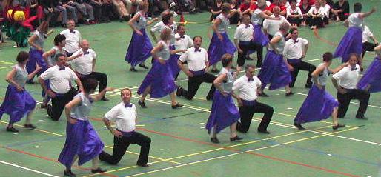
2003 – Das GYMNAESTRADA-JAHR mit der Glugger-Clique
Gymnaestrada-Première in Rapperswil-Jona
75 Jahre MR Seengen - Gym-Show Aarau - GLZ-Turnfest in Bülach

Slide 16
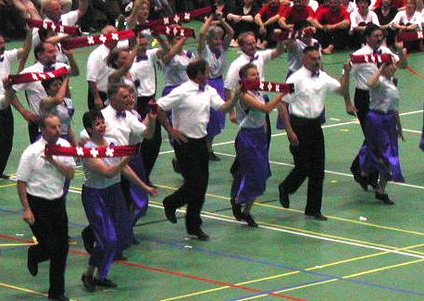
2003 – Das GYMNAESTRADA-JAHR mit der Glugger-Clique
Gymnaestrada-Première in Rapperswil-Jona
75 Jahre MR Seengen - Gym-Show Aarau - GLZ-Turnfest in Bülach

Slide 17
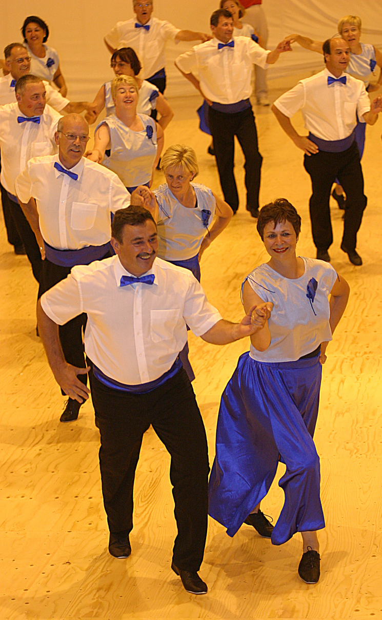
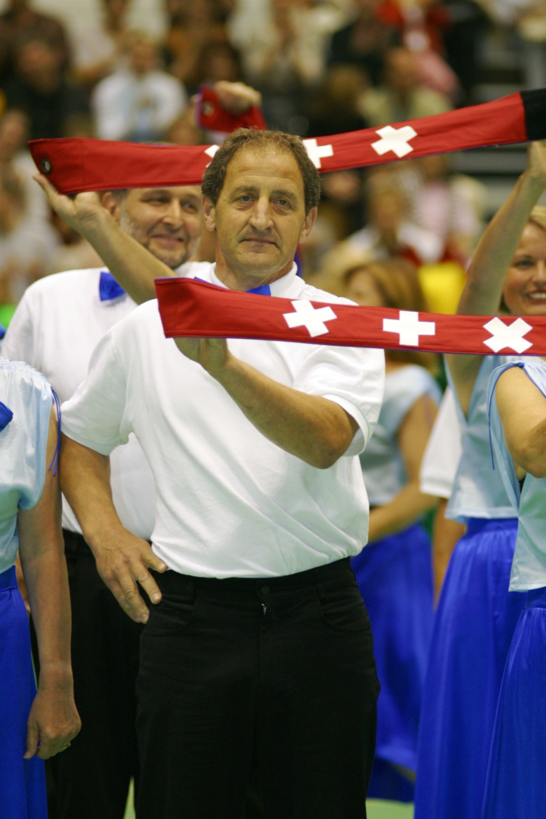
2003 - Gymnaestrada Lissabon (Natalia)

Slide 18
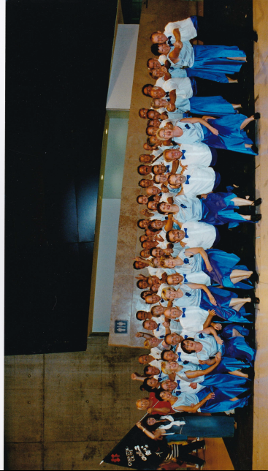
2003 - Gymnaestrada Lissabon (Natalia)

Slide 19
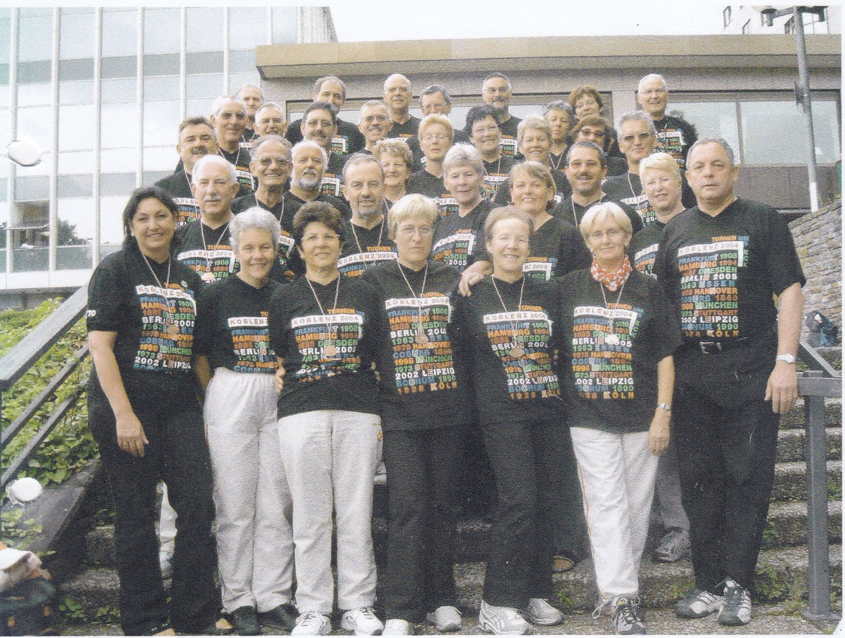
2004 - Turnen ums Eck – Turnfest Rheinland-Pfalz in Koblenz
Ab i d Berge – Eiger – Mönch und Jungfrau

Slide 20
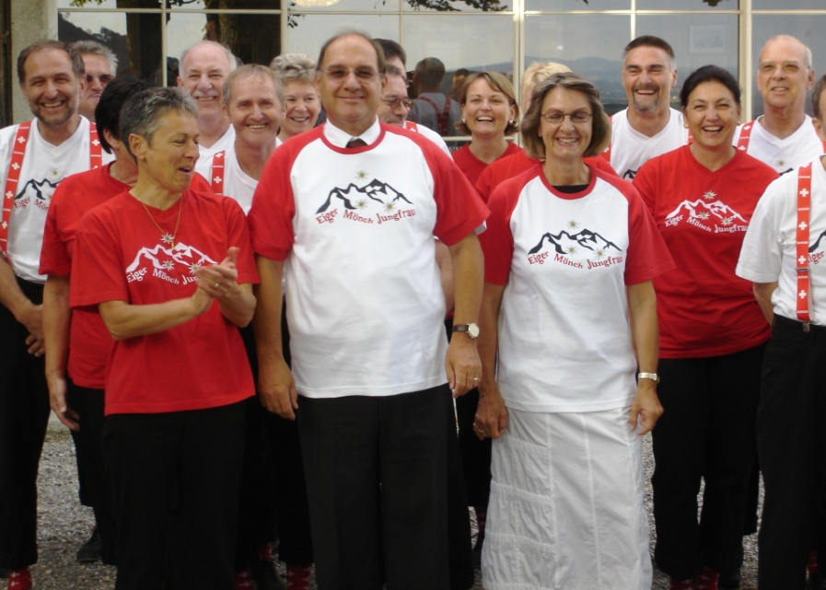
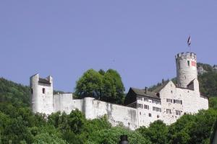
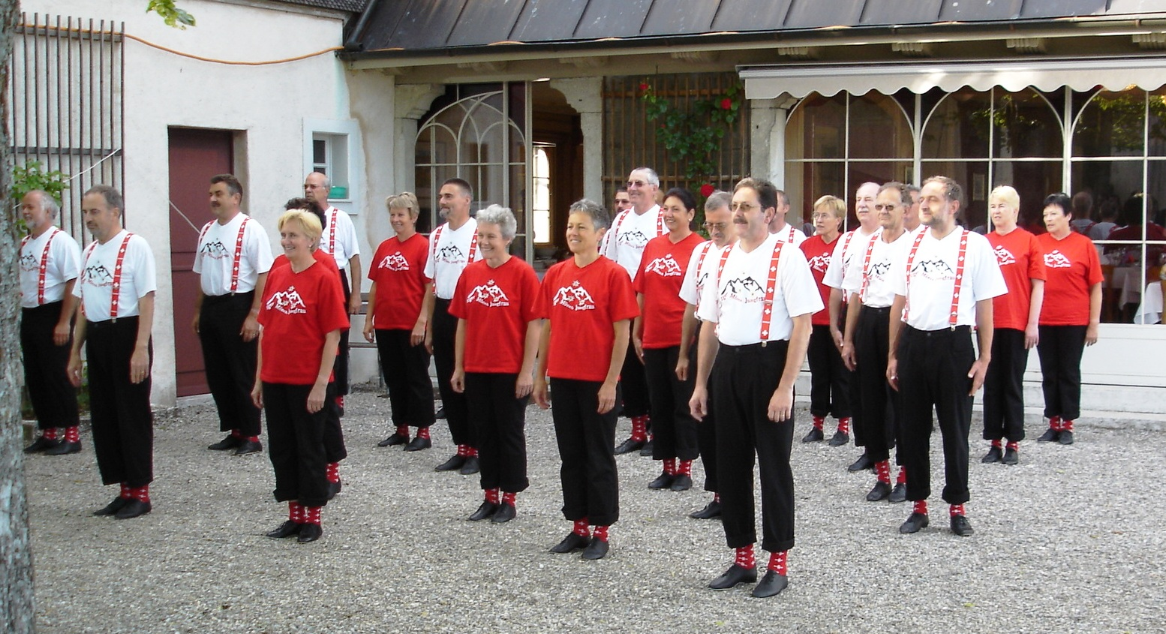
2004 - Auftritt auf der historischen Neu Bechburg

Slide 21
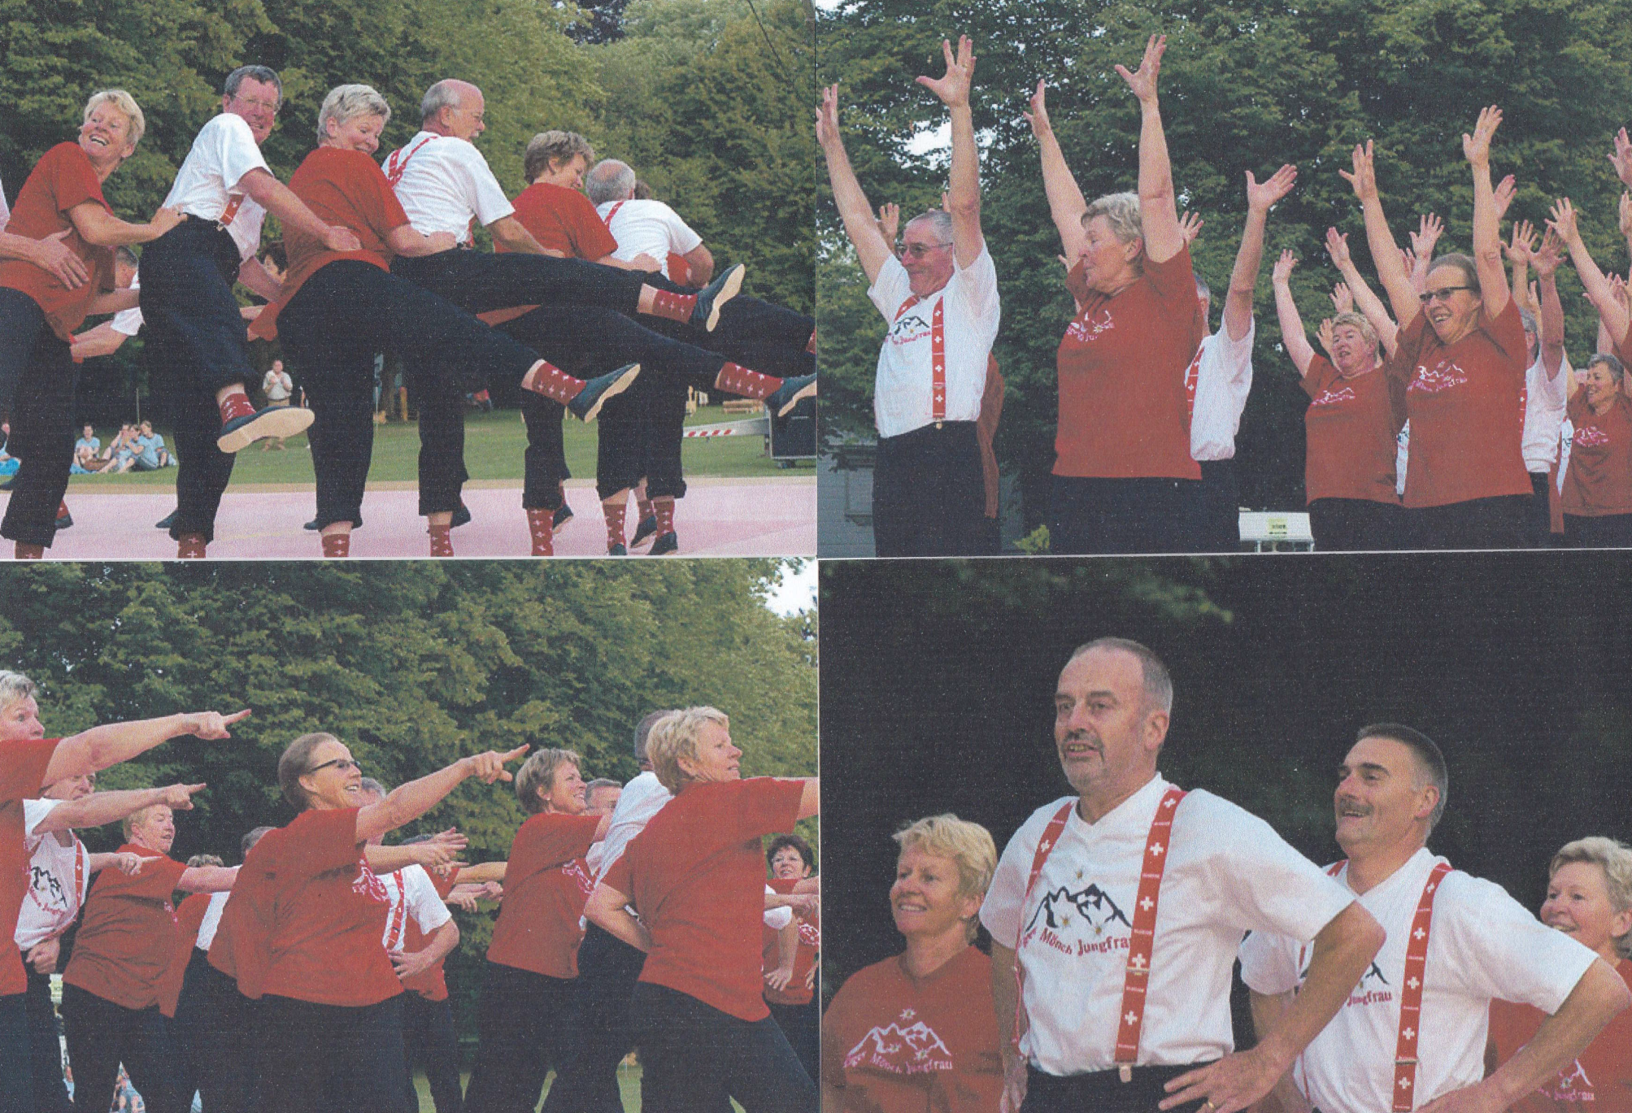
2005 - Eröffnungsfeier Kantonal-Turnfest Zofingen

Slide 22
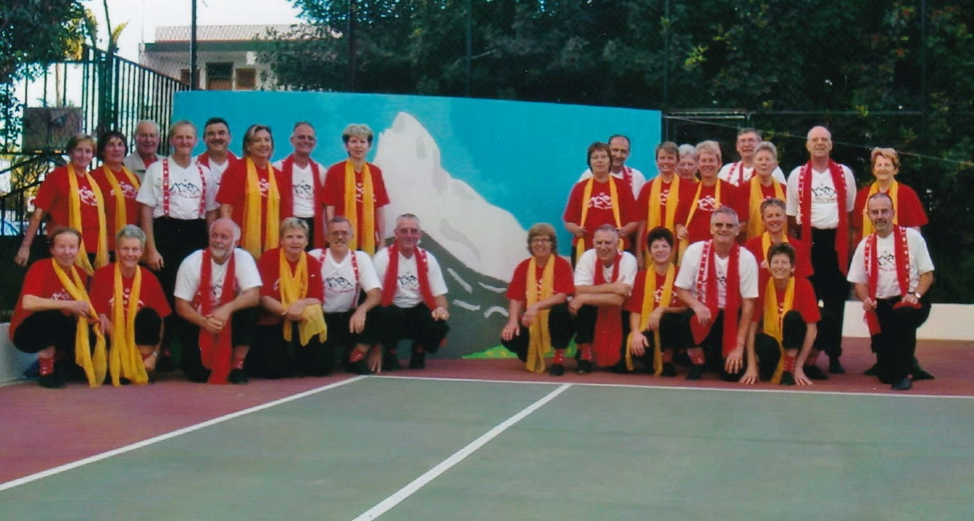
2005 - Golden Age Gym Festival in Maspalomas, Gran Canaria
Swiss Medley – Country Music – Alice – Natalia – Ab i d Berge – Le lo la

Slide 23
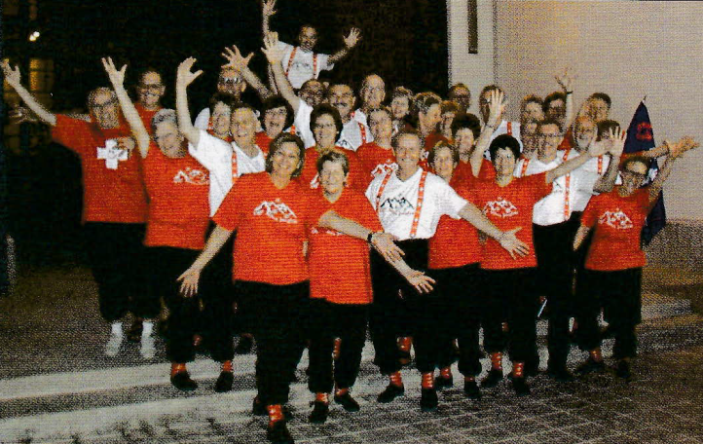
2005 - Golden Age Gym Festival in Maspalomas, Gran Canaria
Swiss Medley – Country Music – Alice – Natalia – Ab i d Berge – Le lo la

Slide 24
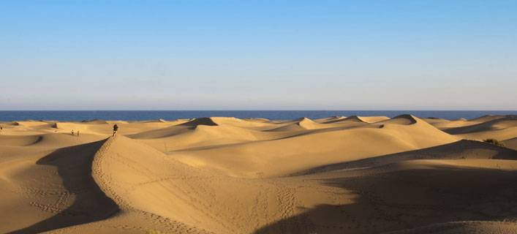
2005 - Golden Age Gym Festival in Maspalomas, Gran Canaria
Swiss Medley – Country Music – Alice – Natalia – Ab i d Berge – Le lo la

Slide 25
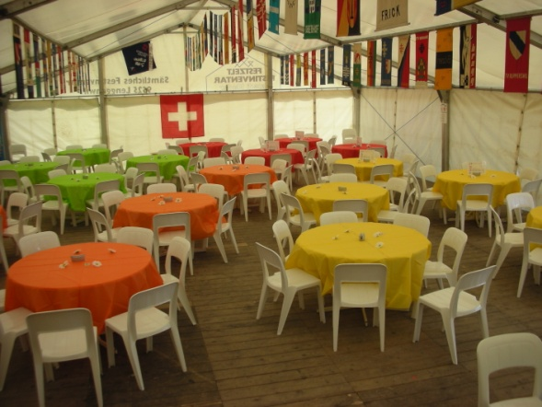
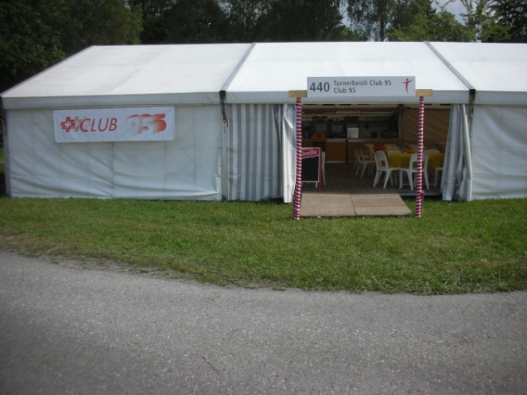
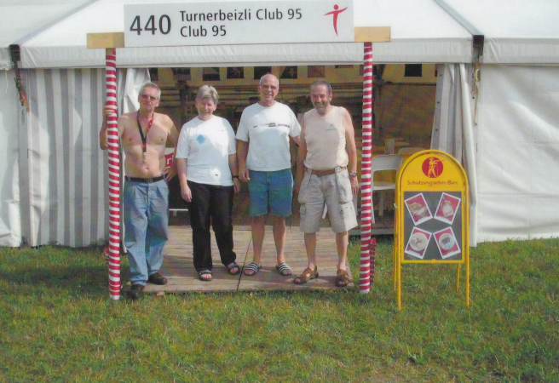
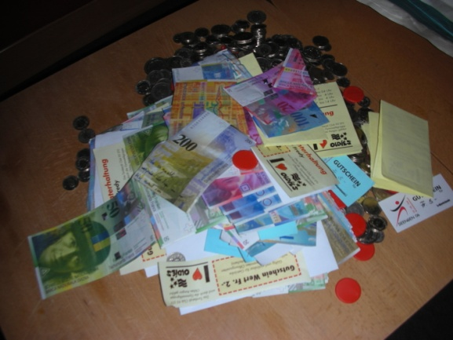
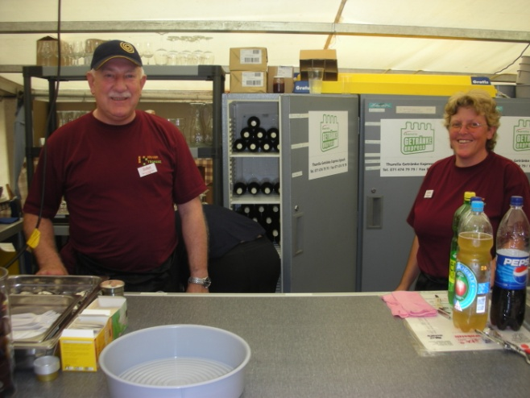
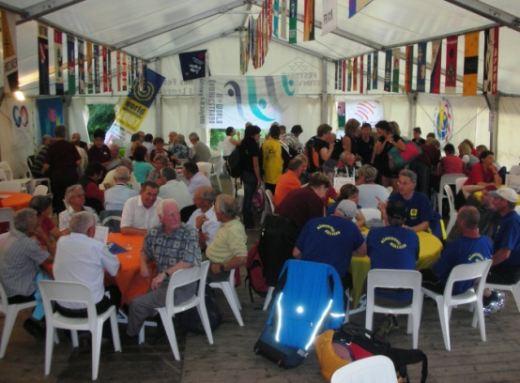
2007 Eidg. Turnfest in Frauenfeld
Die Oldies führen „DAS TURNBEIZLI“ mit einem Reingewinn von Fr. 12‘149.60

Slide 26
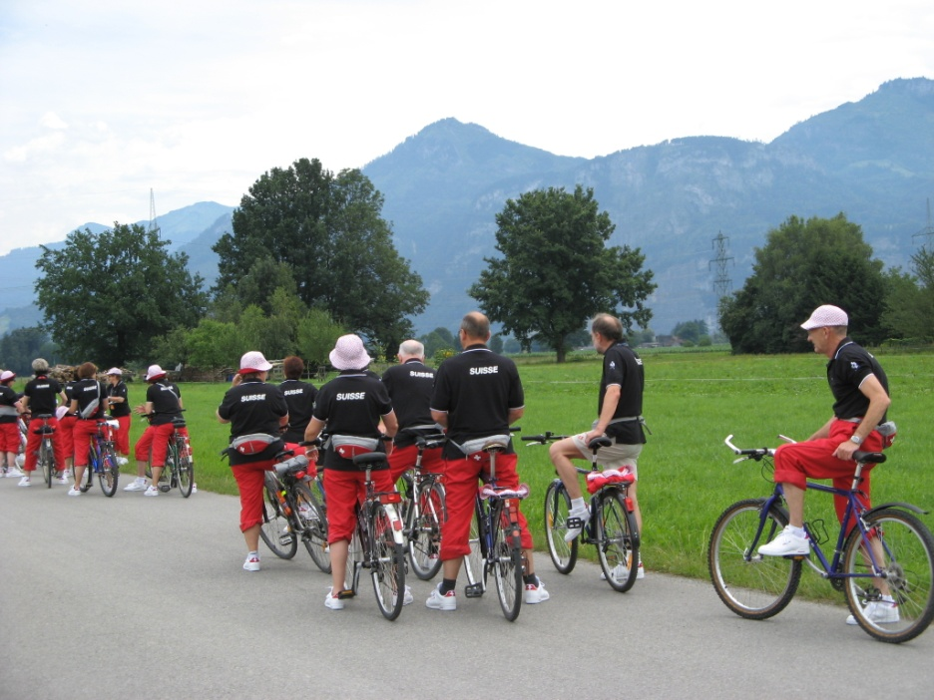
2007 - Gymnaestrada Dornbirn

Slide 27
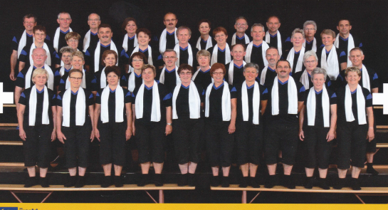
2007 - Gymnaestrada Dornbirn

Slide 28
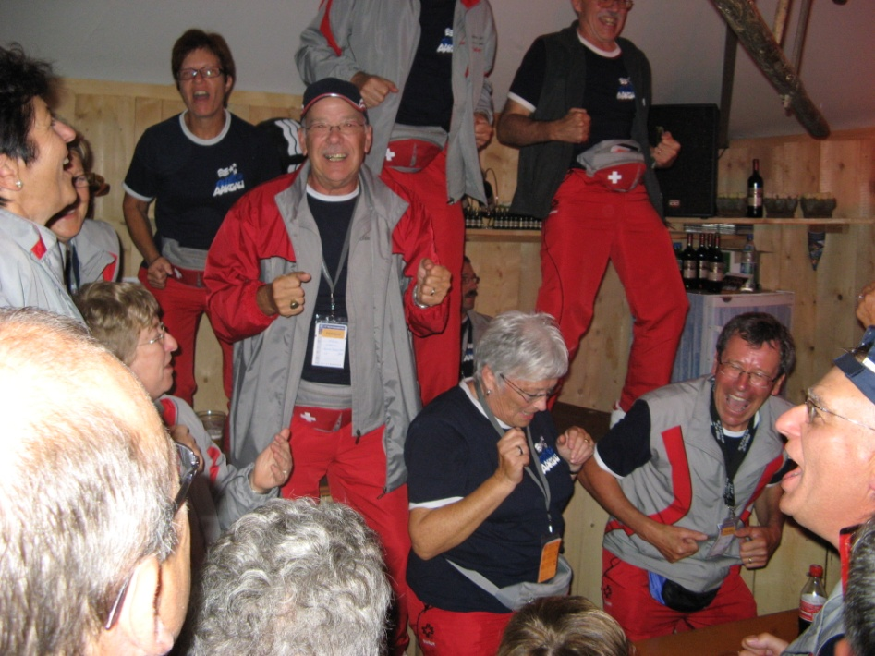
2007 - Gymnaestrada Dornbirn

Slide 29
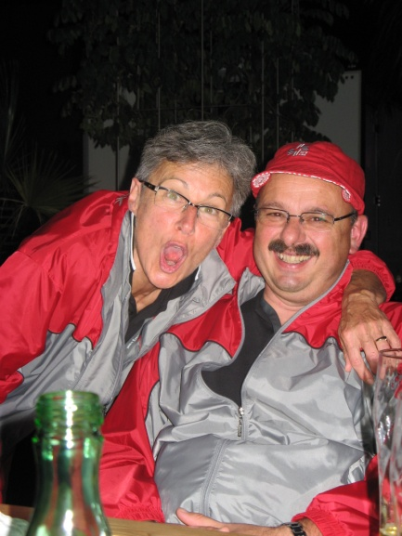
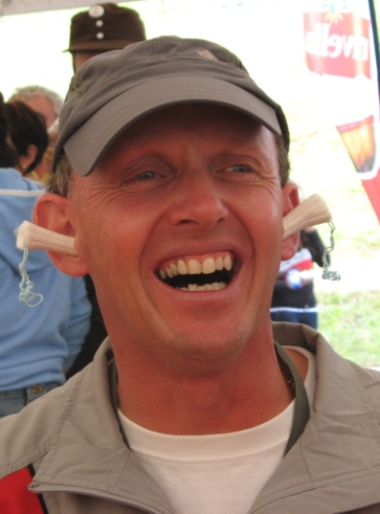
2007 - Gymnaestrada Dornbirn

Slide 30
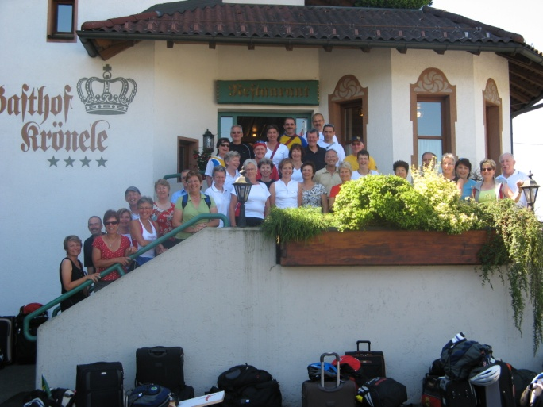
2007 - Gymnaestrada Dornbirn

Slide 31
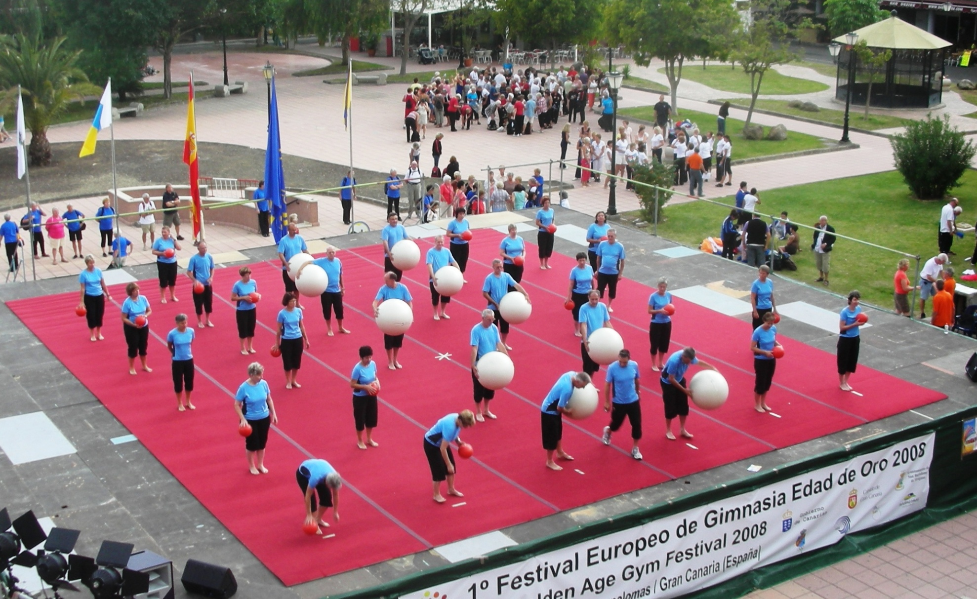
2008 - Golden Age Gym Festival in Maspalomas – Gran Canaria

Slide 32
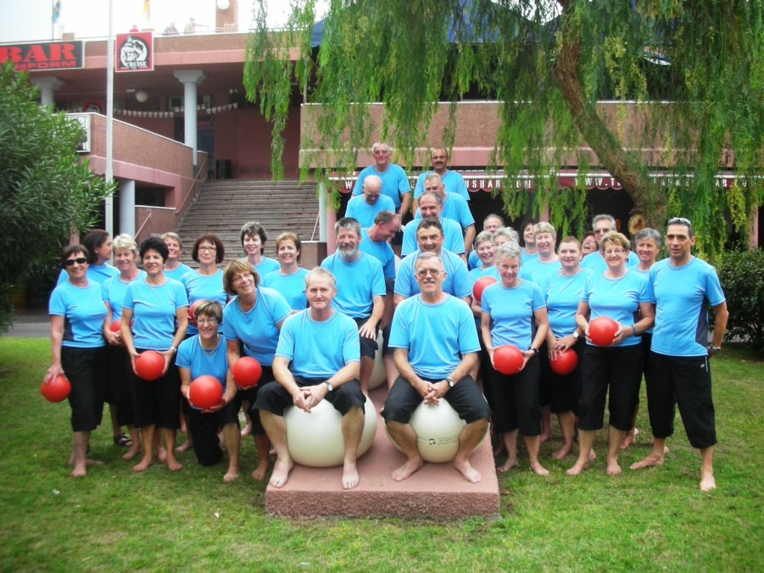
2008 - Golden Age Gym Festival in Maspalomas – Gran Canaria

Slide 33
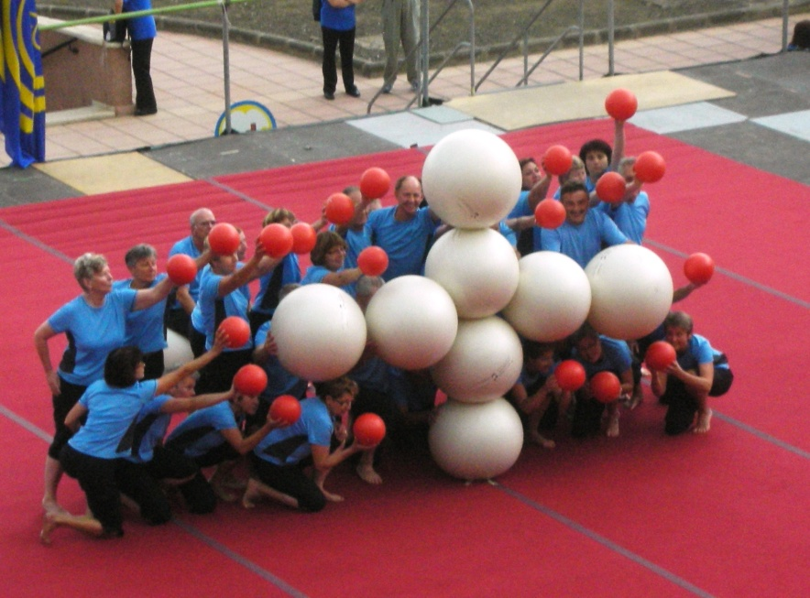
2008 - Golden Age Gym Festival in Maspalomas – Gran Canaria

Slide 34

2008 - Golden Age Gym Festival in Maspalomas – Gran Canaria

Slide 35

2008 - Golden Age Gym Festival in Maspalomas – Gran Canaria

Slide 36




2009 - Oberländisches Turnfest in Zweisimmen

Slide 37

2010 - Golden Age Gym Festival in Portimão

Slide 38

2010 - Golden Age Gym Festival in Portimão

Slide 39

2010 - Golden Age Gym Festival in Portimão

Slide 40

2010 - Golden Age Gym Festival in Portimão

Slide 41

2010 - Golden Age Gym Festival in Portimão

Slide 42

2011 - Kantonalturnfest Brugg - Schlussvorführungen

Slide 43

2011 - Kreisturnfest Toggenburg in Kaltbrunn

Slide 44

2011 - Gymnaestrada Lausanne - > keine offizielle Teilnahme der Oldies
14 ehemalige und aktive Oldies turnen bei diversen Vorführungen mit

Slide 45

2011 - Gymnaestrada Lausanne - > keine offizielle Teilnahme der Oldies
14 ehemalige und aktive Oldies turnen bei diversen Vorführungen mit

Slide 46

2011 - Gymnaestrada Lausanne - > keine offizielle Teilnahme der Oldies
14 ehemalige und aktive Oldies turnen bei diversen Vorführungen mit

Slide 47

2012 - Golden Age Gym Festival in Montecatini Terme

Slide 48

2012 - Golden Age Gym Festival in Montecatini Terme

Slide 49

2012 - Golden Age Gym Festival in Montecatini Terme

Slide 50

2012 - Golden Age Gym Festival in Montecatini Terme

Slide 51

2012 - Golden Age Gym Festival in Montecatini Terme

Slide 52

2012 - Golden Age Gym Festival in Montecatini Terme

Slide 53




2012 - Golden Age Gym Festival in Montecatini Terme

Slide 54

2012 - Golden Age Gym Festival in Montecatini Terme

Slide 55

2012 - Golden Age Gym Festival in Montecatini Terme

Slide 56

2013 - Internationales Deutsches Turnfest in Mannheim

Slide 57

2014 - Landesturnfest Freiburg im Breisgau

Slide 58

2014 - Landesturnfest Freiburg im Breisgau

Slide 59

2014 - Landesturnfest Freiburg im Breisgau

Slide 60



2015 - Gymnaestrada Helsinki

Slide 61

2015 - Gymnaestrada Helsinki

Slide 62

2015 - Gymnaestrada Helsinki

Slide 63

2015 - Gymnaestrada Helsinki

Slide 64

2015 - Gymnaestrada Helsinki

Slide 65

2015 - Gymnaestrada Helsinki

Slide 66

2016 - Golden Age Gym Festival in Portorož

Slide 67

2016 - Golden Age Gym Festival in Portorož

Slide 68

2016 - Golden Age Gym Festival in Portorož

Slide 69

2016 - Golden Age Gym Festival in Portorož

Slide 70

2016 - Golden Age Gym Festival in Portorož

Slide 71

2017 - Internationales Deutsches Turnfest Berlin

Slide 72

2017 - Internationales Deutsches Turnfest Berlin

Slide 73

2017 - Internationales Deutsches Turnfest Berlin

Slide 74

1997 - 2017 Dutzende von unvergesslichen Erlebnissen und Begegnungen
Herzlichen Dank!

